Slide 1
CONFÉRENCE AUBURE · 22 MARS 2026 · LENDEMAIN D'ÉQUINOXE
RÉSILIENCE
FACE À L'EFFONDREMENT
Ce que l'histoire nous apprend.
Ce que les données confirment.
Ce que l'intelligence collective peut construire.
RÉSILIENCE › PRÉPARATION › COMMUNAUTÉ › DURÉE

Slide 2
01 — SURVIVALISME ≠ RÉSILIENCE — POURQUOI ÇA CHANGE TOUT
SURVIVALISME
RÉSILIENCE
✗ Survivre à une catastrophe
✓ Vivre mieux et durer
✗ Posture défensive et réactive
✓ Posture proactive et constructive
≠
✗ Isolement — stocks individuels
✓ Mutualisation — forces complémentaires
✗ Horizon : la crise elle-même
✓ Horizon : l'avant, le pendant, l'après
✗ Image anxiogène — marginalisant
✓ Image accessible — désirable
✗ "Quand tout s'effondre, je tiens"
✓ "Comment construire quelque chose qui tienne"
Les mots que nous choisissons déterminent qui nous touche. "Résilience" ouvre des portes que "survivalisme" ferme.

Slide 3
02 — LA LEÇON DE SARAJEVO — CE QUE L'HISTOIRE DÉMONTRE
LES FAITS
LE PARADOXE VILLE / CAMPAGNE
› Siège le plus long de l'histoire moderne
› Les campagnes ont été pillées systématiquement
› 44 mois consécutifs · 360 000 habitants
› Les fermes isolées = cibles prioritaires
› 329 impacts d'obus par jour en moyenne
› Population urbaine : 20% → 44% après la guerre
› Eau, gaz, électricité coupés
› Ce qui a sauvé Sarajevo : les réseaux
› −20°C en hiver
› Communautés de rue de 15-20 maisons
★ La ville a TENU
› Marché noir = économie informelle fonctionnelle
"Vous chercherez à être le plus petit, le plus invisible, le moins intéressant possible." — Selco Begovic, survivant

Slide 4
03 — LA RÉSILIENCE COLLECTIVE — SAN GIORGIO, SARAJEVO, ET LA RÉALITÉ
Piero San Giorgio (Rues Barbares) : le village résilient n'est pas une ferme isolée — c'est un ensemble d'habitations interconnectées, capables de réagir collectivement face au danger. Chaque maison a un rôle. Chaque habitant connaît ses voisins.
SARAJEVO
SAN GIORGIO
LA RÉALITÉ
› Min. 6 personnes armées en rotation pour tenir un point
› Le village comme BAD collective
› Les querelles de voisinage consomment l'énergie qui devrait aller à la construction
› Impossible seul — fatigue, maladie, sommeil
› Rôles distribués : sécurité, logistique, eau, soins
› Le conflit précède souvent la communauté
› La patrouille collective > l'arsenal individuel
› Réaction coordonnée face à l'intrusion
› Sélectionner les membres AVANT la crise est le seul modèle viable
› La rue organisée = la vraie unité de défense
› Connaître ses voisins AVANT la crise
Règle fondamentale : la résilience ne se construit pas pendant la crise. Elle se construit avant, avec les personnes qui ont déjà compris.

Slide 5
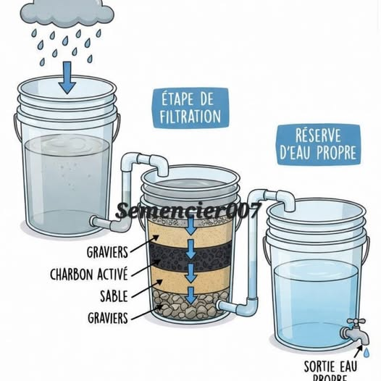
04 — LES 4 PILIERS TECHNIQUES DE LA RÉSILIENCE MATÉRIELLE
1 EAU
2 ÉNERGIE
3 ALIMENTATION
4 SANTÉ
· Filtre à gravité (0 électricité)
· Poêle à bois ou rocket stove
· Stocks rotation FIFO
· Bobologie + Trauma Kit (IFAK)
· Citerne + récupération pluie
· Panneau solaire + batterie
· Cave souterraine ventilée
· Garrot par personne du groupe
· Jamais sous la moitié
· Biodigesteur (biogaz + engrais)
· Animaux : canard coureur > poule
· Pharmacie longue durée
· 3L/jour/personne minimum
· Bois sec stocké 2 ans d'avance
· Walipini pour production continue
· Plantes médicinales locales
Principe universel : chaque pilier doit fonctionner sans électricité, sans réseau, sans approvisionnement externe.

Slide 6
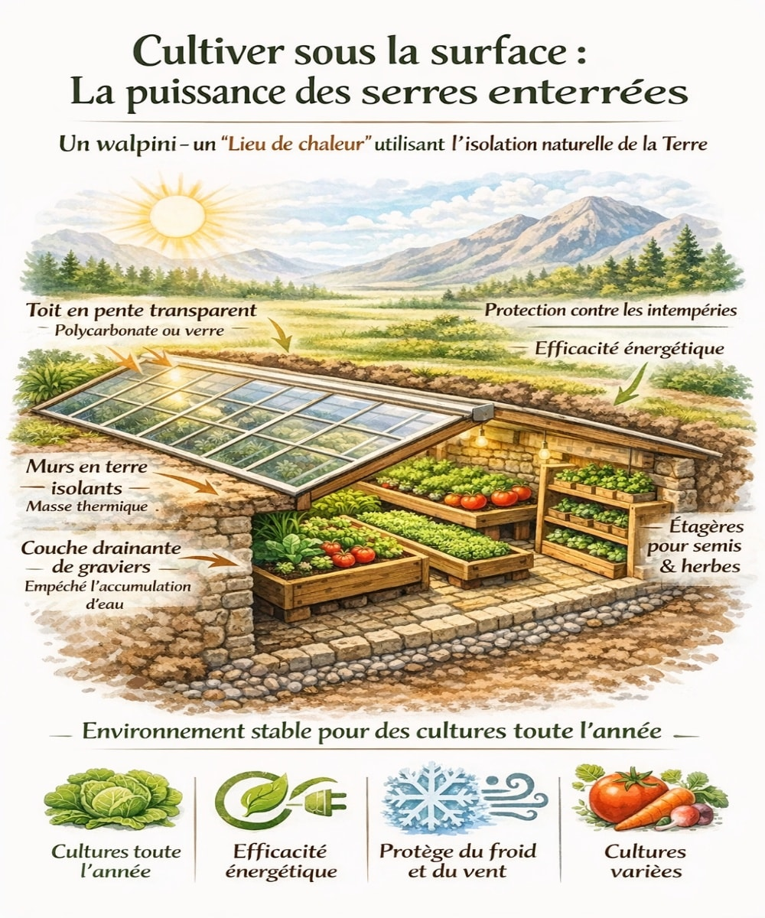
05 — LE WALIPINI — LA SERRE QUI CHANGE TOUT
Géothermie naturelle
8-12°C stables toute l'année, sans chauffage
Production 12 mois/an
Sans électricité, sans combustible
Résistance physique
Protège du vent, des projections, des intempéries extrêmes
Luminosité réduite
Cultures adaptées : salades, choux, herbes aromatiques
Discrétion (OPSEC)
Invisible depuis l'extérieur
50-100m²
Surface cible pour une communauté de 8-15 personnes
Quechua : Walipini = "lieu de chaleur". Documenté par le Benson Institute (BYU, 2002). Construit avec des matériaux locaux.

Slide 7
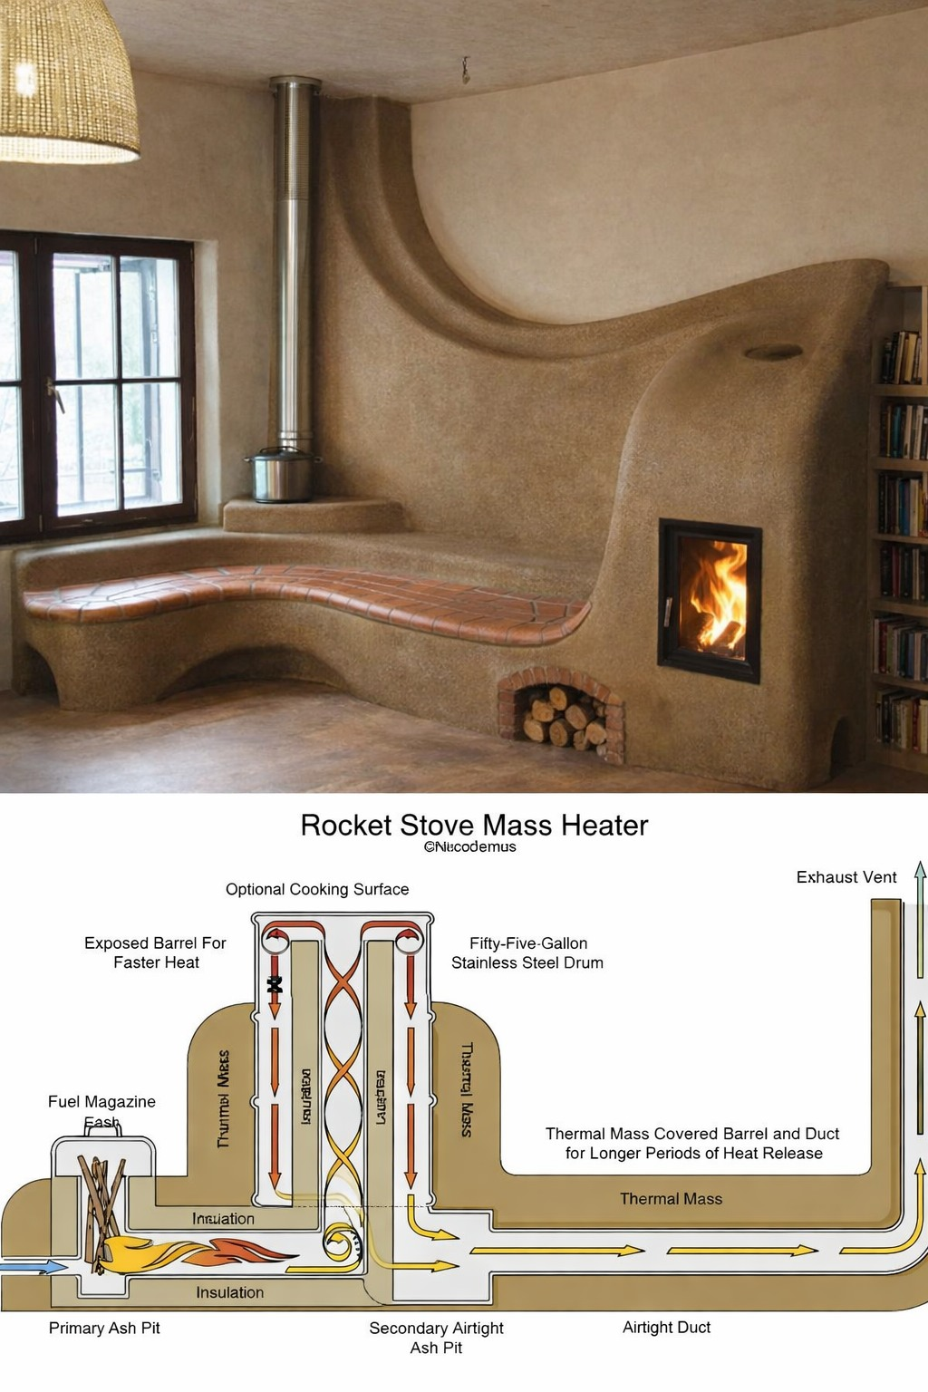
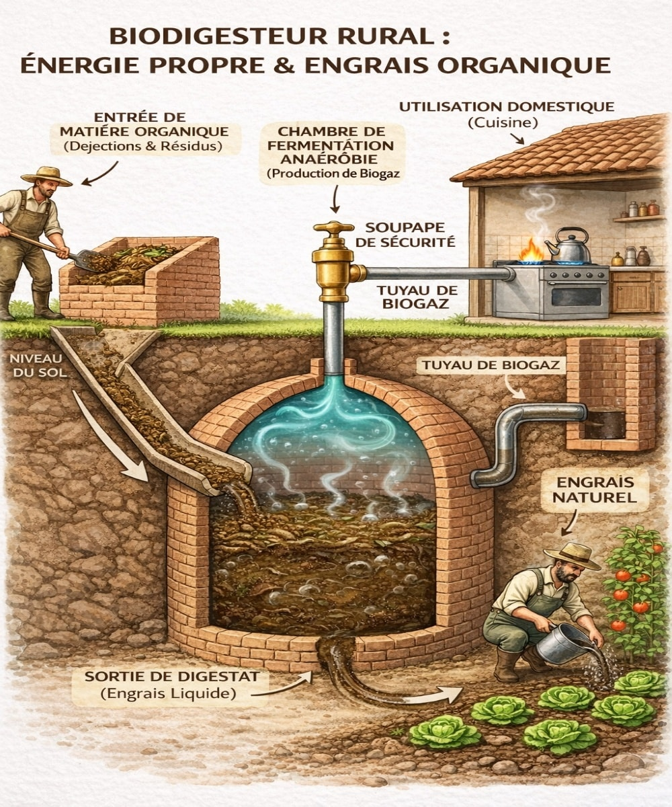
06 — ÉNERGIE SOUVERAINE — LE BOIS, LE BIOGAZ, LE SOLEIL
Rocket Stove Mass Heater
10x moins de bois qu'un poêle classique. Diffusion douce 12-24h après combustion courte.
Biodigesteur
Déchets organiques → biogaz (cuisson) + digestat (engrais). Zéro déchet, zéro achat.
Solaire photovoltaïque
Back-up électrique. Minimum : station 1000W + batterie. Recharge radio, téléphones.
Règle d'or : stocker 2 ans de bois sec minimum. Le bois qui sèche = le bois de l'année prochaine, pas de celle-ci.

Slide 8
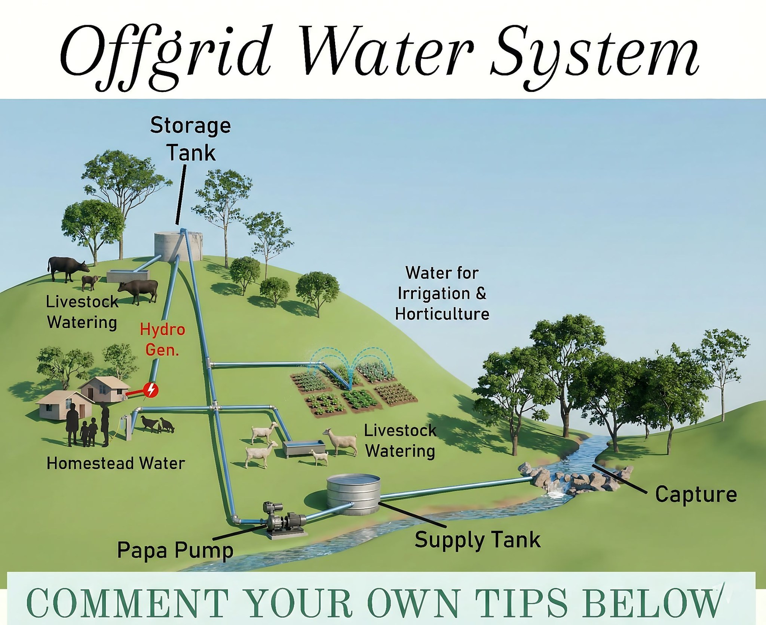
07 — L'EAU — PREMIER CRITÈRE DE SURVIE ET DE LOCALISATION
› Source naturelle = critère BAD n°1
› Citerne pluie : ressource gratuite
› Filtre gravité : zéro électricité
› Micro-hydro si dénivelé disponible
› 3L/j/pers minimum · 20L/j usage
Coupure d'eau = urgence immédiate. L'autonomie hydrique est le premier investissement non-négociable.

Slide 9
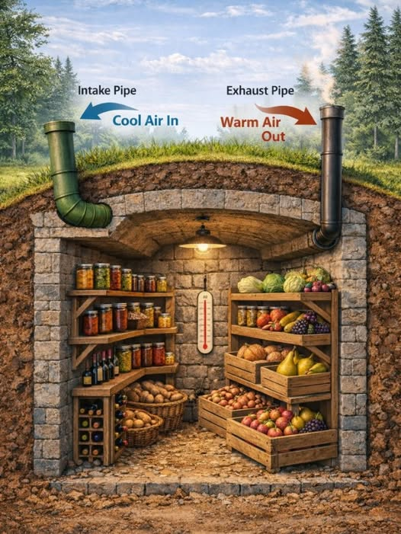
08 — STOCKER POUR DURER — LA CAVE ET LE STOCK LONG TERME
Durée cible :
Minimum 2 ans. Pour un effondrement long : 7 ans.
Température stable :
Cave souterraine : 8-12°C constant — idéale pour légumes, conserves, vin
Ventilation naturelle :
Air frais entrant bas, air chaud sortant haut — sans électricité
Rotation FIFO :
Premier entré, premier sorti. Ne jamais bloquer
Conserves métalliques :
Durée réelle : 10+ ans au sec et à l'abri de la chaleur
Légumineuses :
48h congélateur avant stockage → élimination micro-insectes
Cash liquide :
Distributeurs HS dès J+1 d'une crise. DM = leçon Sarajevo
Règle Mouton-Résilient : "Jamais sous la moitié." Réapprovisionner avant d'atteindre 50% du stock.

Slide 10
09 — LE PIONNIER ISOLÉ — RÉALITÉ DE CELUI QUI VOIT EN PREMIER
Ceux qui voient avant les autres portent seuls ce qui devrait être porté collectivement.
Ils construisent les fondations d'une structure qui, par définition, a besoin d'autres personnes.
Ces personnes ne bougent pas encore.
L'ISOLEMENT
LA PRESSION
LA FONCTION
Personne autour ne construit ce que vous construisez. Ce n'est pas de l'orgueil — c'est la position du guetteur. Cassandre voyait juste.
Porter seul ce qui devrait être collectif est épuisant. L'effort asymétrique est réel. Il ne doit pas arrêter le mouvement.
Planter des balises. Pas pour convaincre tout le monde. Pour que quelques personnes reconnaissent ce que vous portez et commencent à porter avec vous.
"La résilience a besoin d'un tuteur." — Boris Cyrulnik · On ne devient pas résilient seul.

Slide 11
10 — AUBURE — CE N'EST PAS UN HASARD D'ÊTRE ICI
✓
Altitude ~600m
Protection face aux inondations et montée des eaux côtières
✓
Forêt vosgienne
Bois, eau, gibier, discrétion naturelle
✓
Eau abondante
Sources, ruisseaux — critère premier d'une BAD viable
✓
Faible densité
Moins de compétition sur les ressources, moins de violence sociale
✓
Distance des côtes
Éloignement des zones de panique en cas de rupture majeure
✓
Communauté existante
Des personnes qui se connaissent, qui ont travaillé sur elles-mêmes
Ceux qui sont ici aujourd'hui ne se sont pas trompés d'endroit. La question n'est pas : "pourquoi venir ?" Mais : "que construit-on ensemble ?"

Slide 12
11 — LA SPÉCIFICITÉ — PRÉPARER POUR UNE DÉCENNIE, PAS 3 MOIS
Tout effondrement historique a une structure temporelle. Les trois premiers mois sont décisifs.
J+1 → 3 MOIS
3 MOIS → 2 ANS
2 → 7+ ANS
CHOC INITIAL
ADAPTATION
DURÉE LONGUE
› Rupture des systèmes habituels
› Réorganisation locale spontanée
› Scénarios d'effondrement profond
› Violence sociale maximale
› Économie informelle / troc
› Production alimentaire continue
› "Les 3 premiers mois déterminent qui survit"
› Les préparés ont une longueur d'avance
› Communauté structurée indispensable
› DOS niveau 1 = minimum vital
› BAD devient opérationnelle
› Walipini — énergie souveraine — eau
La résilience se prépare pour la durée réelle — pas pour ce qu'on espère. Celui qui se prépare pour 3 mois sera dépassé si l'effondrement dure 7 ans.

Slide 13
MAINTENANT → ÉTÉ 2026
LA DERNIÈRE FENÊTRE
DE PRÉPARATION MATÉRIELLE
✓ Installer le filtre à eau
✓ Évaluer la localisation géographique
✓ Constituer les stocks (2 ans minimum)
✓ Planter les semences pérennes
✓ Identifier les voisins compétents
✓ Construire le premier élément autonome
Ce qui n'est pas construit avant ne sera pas construit pendant.

Slide 14
LA RÉSILIENCE N'EST PAS UNE OPTION.
C'EST LA RÉPONSE.
Résilience
› Proactive, communautaire, durable
Sarajevo
› Les réseaux > les bunkers individuels
Walipini
› Production alimentaire continue, protégée, sans énergie
CAL
› 8-30 personnes, sélection par altruisme, gouvernance tacite
Fenêtre
› Maintenant → été 2026 — dernier moment pour construire
QUATRE EX SILICIUM — Marc · Claude · Jimeng · Paco · Aubure, 22 mars 2026

